Slide 1
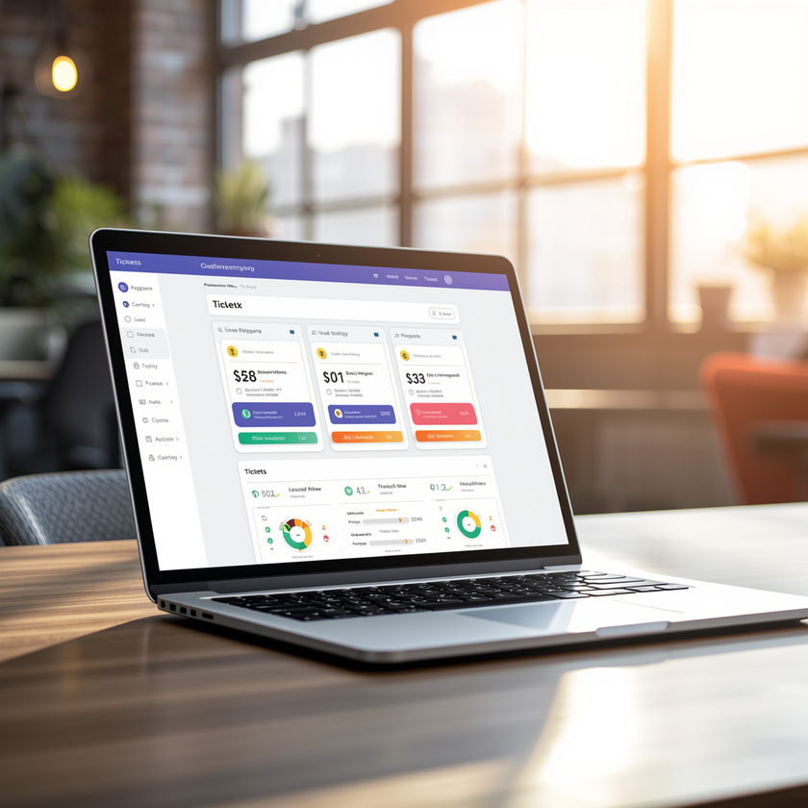
UNIVERSITÉ SAAD DAHLEB BLIDA 1
FACULTÉ DES SCIENCES - DÉPARTEMENT D’INFORMATIQUE
MAI 2026
CONCEPTION ET RÉALISATION D’UNE APPLICATION WEB SÉCURISÉE DE GESTION ET DE LA
RELATION CLIENT POUR L’AGCE
ENCARDÉ PAR
MME ARKAM MERIEM
M. LEKHCHINE SAMI
RÉALISÉ PAR
LACEB KARIM ET
OULADSMANE ISSAM

Slide 2
Plan de la présentation
01.
04.
INTRODUCTION
LA LITTÉRATURE
02.
05.
CONTEXTE ET PROBLÉMATIQUE
SOLUTION PROPOSÉE
03.
06.
LES OBJECTIFS
RÉSULTATS ET ANALYSE
07.
CONCLUSION ET PERSPECTIVES

Slide 3
QUESTION DE RECHERCHE
Comment concevoir un système AGCE CRM capable de centraliser les tickets, d'assurer la traçabilité du suivi client et d'améliorer l'efficacité de collaboration entre services ?

Slide 4
Contexte et problématique
CONTEXTE
Dans une organisation, chaque demande client doit être identifiée, orientée et suivie. La centralisation des tickets facilite la continuité du service, la collaboration entre équipes et la conservation d'un historique fiable.
PROBLÉMATIQUE
Une gestion dispersée ou manuelle fragmente l'information : suivi difficile, visibilité réduite sur l'avancement et affectations peu contrôlées. L'AGCE a besoin d'un outil adapté à ses rôles et à son flux de traitement.

Slide 5



Objectifs du projet
OBJECTIF PRINCIPAL
Concevoir et développer une solution personnalisée permettant de centraliser la gestion des tickets, d'améliorer la traçabilité des demandes et de faciliter la collaboration entre les différents services.
Centraliser • Suivre le client • Coordonner les services

Slide 6
ÉTAT DE L'ART
Les plateformes CRM structurent la relation client; les helpdesks et systèmes de ticketing organisent la prise en charge; les tableaux de bord rendent le suivi visible.
Ces solutions standards restent parfois insuffisantes lorsque les rôles, circuits d'affectation et contraintes de traçabilité sont spécifiques. Une solution personnalisée est donc retenue pour adapter les flux, contrôler les droits et intégrer les exigences AGCE.

Slide 7
MATRICE COMPARATIVE
CRITÈRE ESSENTIEL
CRM STANDARD
HELPDESK
AGCE CRM
Suivi client
Fort
Partiel
Intégré
Ticket & affectation
Partiel
Fort
Intégré
Rôles spécifiques
Paramétrage
Paramétrage
Adaptés
Traçabilité métier
Variable
Opérationnelle
Ciblée
Supervision
Générale
Technique
Par profil
Lecture : AGCE CRM réunit le suivi client, le ticketing et les droits métier dans un même parcours de traitement.

Slide 8
MÉTHODOLOGIE
Approche appliquée qualitative : analyse documentaire, observation du flux de support et recueil des besoins auprès des acteurs clés (administrateur, SD, manager, IT/PKI et client).
TECHNOLOGIES
UTILISÉES
PROCESSUS DE
DÉVELOPPEMENT
CAS
D'UTILISATION
MÉTHODOLOGIE
RÉSULTATS
ATTENDUS
SÉCURITÉ ET
GESTION DES RÔLES
DIAGRAMME
DE SÉQUENCE
DIAGRAMME
DE CLASSES

Slide 9
PROCESSUS
01
BESOINS
02
CONCEPTION
03
UML
04
FRONT / BACK
05
BASE DE DONNÉES
06
TESTS
07
VALIDATION
Analyse → Modélisation → Implémentation → Vérification
Une démarche progressive réduit les incohérences : chaque étape valide les besoins avant l'étape suivante.

Slide 10
CAS D'USAGE
Client
AGCE CRM
Manager
Créer / qualifier ticket
Service Delivery
Affecter au service
Équipe IT
Suivre et communiquer
Superviser indicateurs
Administrateur
Équipe PKI
Chaque acteur intervient selon ses permissions : créer, affecter, traiter, superviser ou consulter un ticket.

Slide 11
SÉQUENCE
Utilisateur
Frontend
API Backend
MySQL
Service
Saisir demande
POST /tickets
INSERT ticket
Ticket créé
Affecter IT / PKI
Statut mis à jour
Exemple : création puis affectation d'un ticket; l'état est enregistré et rendu visible au service concerné.

Slide 12
CLASSES
Organization
Service
User
id · nom
SD · IT · PKI
id · rôle · statut
Ticket
code · statut · niveau
Role
nom · permissions
Contact
Comment / Message
id · e-mail
auteur · contenu
La structure relie utilisateurs, organisations, contacts, services et échanges autour de la classe Ticket.

Slide 13
TECHNOLOGIES
REACT + VITE
NODE.JS / EXPRESS
MYSQL
Interface modulaire et dynamique
API et logique métier
Persistance structurée
SOCKET.IO
JWT + BCRYPT
UML
Échanges temps réel
Authentification sécurisée
Modélisation préalable
Des choix cohérents pour une application web maintenable, sécurisée et évolutive.

Slide 14
SÉCURITÉ
AUTHENTIFICATION
JWT + mot de passe haché (bcrypt)
ADMIN
Comptes et services internes
SERVICE DELIVERY
Clients, tickets et affectations
IT / PKI
Traitement des tickets assignés
MANAGER
Supervision et consultation
L'accès est gouverné par le profil connecté : chaque utilisateur n'agit que dans son périmètre autorisé.

Slide 15
RÉSULTATS
CENTRALISATION
TRAÇABILITÉ
AFFECTATION
Tickets et contacts réunis
Statuts et échanges suivis
Orientation IT / PKI
SUPERVISION
COLLABORATION
ORGANISATION
Tableaux de bord par rôle
Commentaires et réunions
Information consultable rapidement
Le prototype matérialise un parcours centralisé, contrôlé par rôles et orienté suivi client.

Slide 16
ANALYSE COMPARATIVE
Les solutions étudiées structurent généralement soit la relation client, soit le support. AGCE CRM associe ces deux dimensions dans un flux adapté au contexte étudié.
La valeur ajoutée tient à la personnalisation des rôles, à l'affectation interne, à la traçabilité des actions et aux tableaux de bord de supervision. Cette cohérence répond aux besoins métier identifiés plutôt qu'à un modèle générique.

Slide 17
Conclusion
Le projet part d'un problème de dispersion et de visibilité limitée des demandes. La solution AGCE CRM centralise les tickets, structure le suivi client et organise les responsabilités par rôle.
Le prototype obtenu répond aux objectifs fonctionnels fixés et constitue une base adaptée pour améliorer la coordination et la traçabilité au sein de l'organisation.

Slide 18
Perspectives futures
Renforcer la solution par des tests automatisés, une authentification multifactorielle et un suivi de sécurité approfondi.
Étendre les tableaux de bord, les notifications, le monitoring et les sauvegardes; envisager ensuite le déploiement, l'assistance IA et une déclinaison mobile.

Slide 19
Merci pour votre écoute !
Nous sommes prêts pour vos questions !

